Slide 1
Раздел 4
Урок 39
Здоровый образ жизни: спорт и еда
Русский язык и литература. 7 класс

Slide 2

Видеофрагмент взят с канала youtube по ссылке: https://www.youtube.com/embed/dA-XQYHw_zg

Slide 3
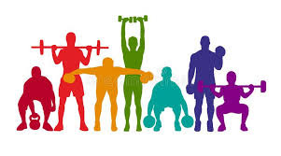
Раздел 4
Русский язык и литература. 7 класс
Здоровый образ жизни: спорт и еда
Тема: Знаменитости и спорт

Slide 4
На уроке вы узнаете:
- о знаменитых спортсменах Казахстана;
- о простых предложениях, осложнённые вводными конструкциями, однородными членами.
Вы научитесь:
- представляет информацию в виде диаграммы;
-находить вводные слова и однородные члены предложения в тексте;
- использовать в речи простые предложения с вводными конструкциями и однородными членами.

Slide 5
Ассоциативный куст
Знаменитые спортсмены Казахстана

Slide 6
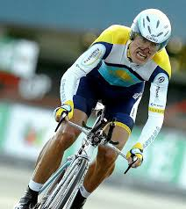
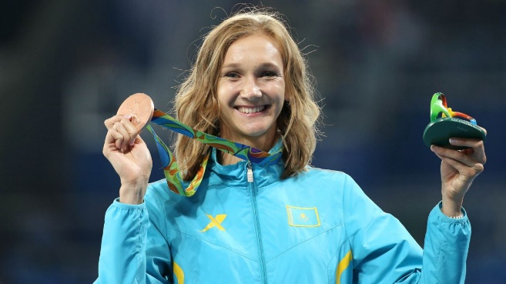
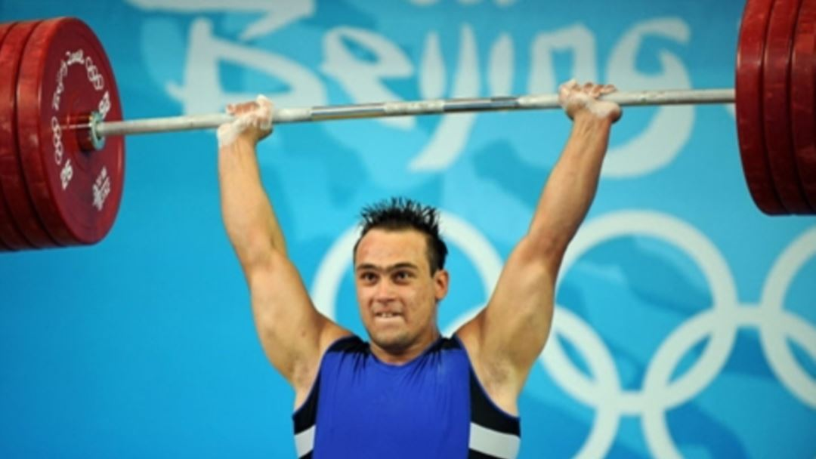
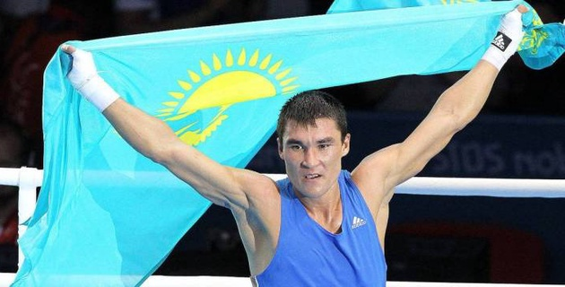
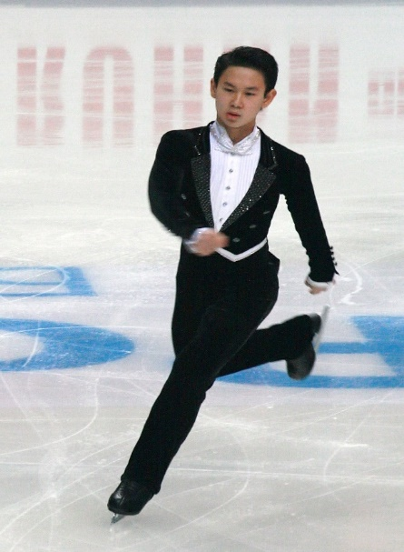
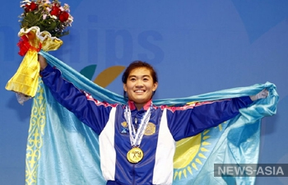
Алекса́ндр Виноку́ров
Ольга Рыпакова
Знаменитые спортсмены Казахстана
Илья́ Ильи́н
Сери́к Сапи́ев
Ма́йя Мане́за
Денис Тен

Slide 7
Задание
Прочитайте текст.
Выпишите данные для составления диаграммы.
Выделите признаки публицистического стиля
За недолгую историю независимости РК казахстанские спортсмены участвовали в летних и зимних Олимпийских играх. Каждая из них независимо от вида спорта имеет большую ценность для молодого суверенного государства. Победители и призеры Олимпиад, защищая честь Родины, высоко поднимают голубой флаг Казахстана на мировой арене. За это они заслуживают безграничное уважение со стороны казахстанского народа. Первую олимпийскую медаль в 1994 году в копилку независимого Казахстана принес лыжник Владимир Смирнов, завоевавший сразу три награды, в том числе «золото» и два «серебра». Через два года, в 1996 году в Атланте казахстанцы завоевали 11 медалей, три из которых были золотые, четыре серебряные и четыре бронзовые. Чемпионами XXVI летних Олимпийских игр стали боксер Василий Жиров, пятиборец Александр Парыгин и борец греко-римского стиля Юрий Мельниченко. Со следующей летней Олимпиады, которая прошла в Сиднее- 2000г., национальная сборная РК привезла семь медалей. Благодаря Бекзату Саттарханову, Ермахану Ибраимову и Ольге Шишигиной на главных стартах четырехлетия трижды прозвучал Государственный гимн РК. В 2004 году в Афинах из восьми завоеванных наград единственным победителем Олимпийских игр от Казахстана стал боксер Бахтяр Артаев. Кстати, одну из серебряных медалей взял тогда всеобщий любимец Геннадий Головкин, который сегодня является чемпионом мира в среднем весе и восходящей звездой профессионального бокса. 2008 год в Пекине стал одним из самых урожайных за историю участия Казахстана в Олимпийских играх. Целых 13 медалей, среди которых два «золота». С зимней Олимпиады, которая прошла в 2014 году в Сочи, единственную медаль привез фигурист Денис Тен, причем эта медаль стала первой в истории казахстанского фигурного катания.

Slide 8
Проверим
Для составления диаграммы достаточно выписать данные: например, год проведения Олимпиады и количество завоеванных медалей. Возможно составление и других диаграмм, если параметрами служат количество золотых наград среди полученных медалей или количество медалей отдельно на зимней и летней Олимпиадах. Признаки публицистического стиля Цель написания- информативная и воздействующая. Автор желает познакомить с итогами Олимпиад и высказывает безграничное уважение к спортсменам. Ориентировано на широкую аудиторию. Жанр- заметка . Признаки: информативность- место, время, что и где и как произошло.

Slide 9
Однородными членами предложения называют те члены предложения, которые отвечают на один и тот же вопрос и относятся к одному и тому же члену предложения.
Однородными могут быть как главные, так и второстепенные члены предложения.
Однородные члены не зависят друг от друга, они произносятся с интонацией перечисления.
Однородные члены предложения могут быть связаны между собой не только интонацией, но и союзами и, а, но, да (в значении и), да (в значении но).
Пример:
«Сосны, берёзы, лиственницы обступали поляну»
— однородные подлежащие, связаны только интонацией.
«Мы ждали Петю и Вову во дворе»
— однородные дополнения, связаны интонацией и союзом и.

Slide 10

Задание 1
1.Прочитайте текст. 2. Определите тип и стиль текста. 3.Выпишите предложения с вводными словами и с однородными членами.
Занятия боевыми искусствами прекрасно развивает у ребенка гибкость, координацию и точность движений, дисциплинированность. При этом обучаться ему могут и девочки, главное, чтобы они были в этом заинтересованы.
Определенные виды борьбы явно не подойдут для юных спортсменов. К примеру, в боксе нередки сотрясения. Гораздо более безопасными являются занятия каратэ, дзюдо, айкидо или ушу – в принципе, ребенок может прийти в секцию даже в пять лет.

Slide 11
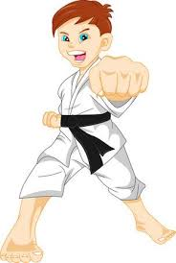
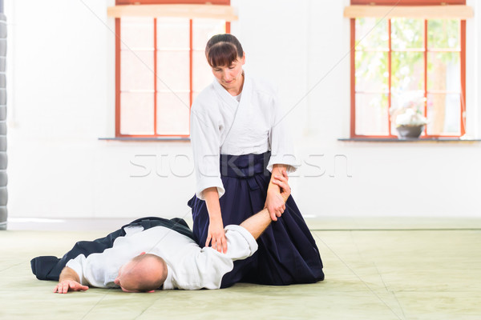
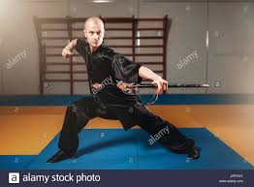
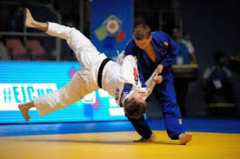
Проверьте себя!
Занятия боевыми искусствами прекрасно развивает у ребенка гибкость, координацию и точность движений, дисциплинированность.
При этом обучаться ему могут и девочки, главное, чтобы они были в этом заинтересованы.
К примеру, в боксе нередки сотрясения. Гораздо более безопасными являются занятия каратэ, дзюдо, айкидо или ушу – в принципе, ребенок может прийти в секцию даже в пять лет.
Тип текста: повествование
Стиль текста: публицистический /статья/
каратэ
айкидо
дзюдо
ушу

Slide 12
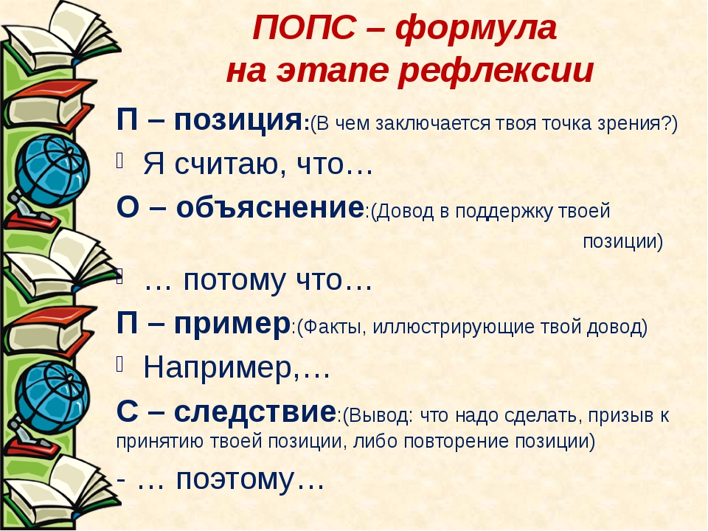
Задание 2
Дайте развернутый ответ на вопрос, используя ПОПС формулу:
«Чем полезен спорт?».
Используйте в речи однородные члены предложения и вводные слова.

Slide 13
Проверим!
Я считаю, что спорт для человека очень полезен.
Потому что он укрепляет здоровье, воспитывает характер, делает человека сильным и выносливым, закаляет организм.
Я сам занимаюсь спортом, чтобы быть намного лучше, чем я есть сейчас. Люблю играть в футбол, плавать и бегать. Все это помогает мне быть здоровым. Зимой я практически не болею. Спорт дает тебе новые знакомства и общение с людьми, он поднимает настроение. Когда я занимаюсь спортом, я делаю все легко и быстро, почти не устаю.
Следовательно, спорт для человека очень полезен. Спортом должны заниматься все, чтобы быть здоровыми и сильными!

Slide 14
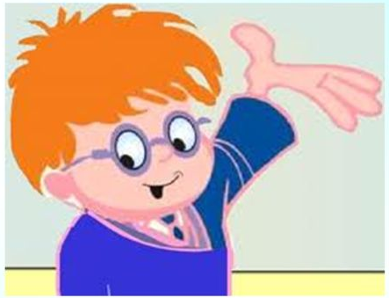
Рефлексия
« Оцени себя на уроке»
Урок | Я на уроке | Итог
1. интересно | 1. работал(а) | 1. понял(а) материал
2. скучно | 2. отдыхал(а) | 2. узнал(а) больше, чем знал(а)
3. безразлично | 3. помогал(а) другим | 3. не понял (а)

Slide 15

Рекомендуемое учебное задание
Найдите в интернете информацию об спортсменах Казахстана, которые участвовали в Олимпийских играх и составьте сообщение об этих спортсменах.

Slide 16
На уроке вы узнали:
- о знаменитых спортсменах Казахстана;
- о простых предложениях, осложнённые вводными конструкциями, однородными членами.
Вы научились:
- представляет информацию в виде диаграммы;
-находить вводные слова и однородные члены предложения в тексте;
- использовать в речи простые предложения с вводными конструкциями и однородными членами.

